Slide 1
Universidade Aberta do SUS – UNASUS Universidade Federal de Pelotas Especialização em Saúde da Família Modalidade à Distância Turma-2
SAÚDE BUCAL EM CRIANÇAS DE IDADE
PRÉ-ESCOLAR
DE 0 A 6 ANOS
Trabalho monográfico da pesquisa-intervenção SUELY CARMO PORTO CARNEIRO LEÃO ORIENTAÇÃO: MATEUS CASANOVA DOS SANTOS Salvador, BA, 2013

Slide 2
INTRODUÇÃO
IMPORTÂNCIA DA INTERVENÇÃO
Promover uma atenção qualificada á saúde bucal
Prevenir doenças bucais
Contribuir para promoção da saúde geral
Garantir a diminuição e isenção da cárie
Diminuir a demanda para os serviços odontológicos de média complexidade
Diminuir os custos financeiros para o município

Slide 3
INTRODUÇÃO MUNICÍPIO DO CABO DE SANTO AGOSTINHO-PE

Slide 4
INTRODUÇÃO SERVIÇOS DE SAÚDE OFERTADOS PELO MUNICÍPIO
SERVIÇOS DE ATENÇÃO PRIMÁRIA (APS)
SERVIÇOS DE ATENÇÃO SECUNDÁRIA
(Média complexidade)

Slide 5
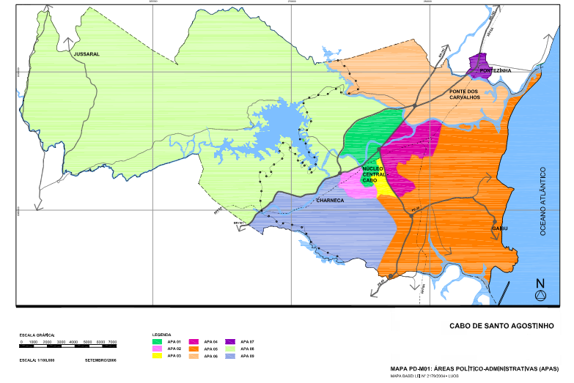
INTRODUÇÃO SERVIÇOS DE ATENÇÃO PRIMÁRIA
38 UBS-ESF
2UBS-TRADICIONAIS
2 PACS
2 NASF-(Tipo I )
REGIONAL 3
REGIONAL 4
REGIONAL 1
REGIONAL 2

Slide 6
INTRODUÇÃO
2-SERVIÇOS DE ATENÇÃO SECUNDÁRIA (média complexidade)
Um CAPS-AD (Centro de Atenção Psicossocial aos usuários(alcool/drogas)
Um Centro de Vigilância à Saúde
Três Centros ambulatorias com Especiadades Terapéuticas
Um Centro de Especialidades Odontológicas (CEO-tipoII)
Dois Centros de Referência à Saúde da Mulher
Um Hospital Infantil
Um Hospital de Urgência e Emergência com setor Odontológico
Uma Maternidade
Serviços do SAMUR

Slide 7
INTRODUÇÃO
Localização da UBS-ESF
Bela Vista II
I
Estrutura Física
Notes:
SITUAÇÃO DA AÇÃO PROGRAMÁTICA ANTES DA INTERVNÇÃO

Slide 8
INTRODUÇÃO
EQUIPE MULTIDISCIPLINAR
SITUAÇÃO DA AÇÃO PROGRAMÁTICA

Slide 9
OBJETIVOS - METAS METODOLOGIA-AÇÕES
OBJETIVO GERAL
Qualificar a Atenção à Saúde Bucal
na UBS-ESF-Bela Vista II
em crianças de idade-pré-escolar
de 0 a 6 anos

Slide 10
OBJETIVOS - METAS METODOLOGIA – AÇÕES TODAS AS METAS FORAM ESTIMADAS EM 100%
1- Ampliar a cobertura da Atenção á Saúde Bucal
ACÕES: CAPACITAÇÃO - BUSCA ATIVA – DIVULGAÇÃO DA INTERVENÇÃO
2- Melhorar a adesão no atendimento em Saúde Bucal
AÇÕES: CAPACITAÇÃO PARA O ACOLHIMENTO-AGENDA DISPONÍVEL-MONITORAMENTO
3- Melhorar a qualidade do atendimento em Saúde Bucal
AÇÕES: CAPACITAÇÃO PARA A ESB E ACS
ABASTECIMENTO DA UBS

Slide 11
OBJETIVOS - METAS METODOLOGIA-AÇÕES TODAS AS METAS FORAM ESTIMADAS EM 100%
4- Melhorar registro de informações
AÇÕES:
ATUALIZAR PLANILHA
ELEBORAR FICHA -ESPELHO-ORGANIZAR
PRONTUÁRIOS-MANTER INTEGRAÇÃO COM SISVAN
5- Mapear as crianças da área de abrangência com risco para saúde bucal
AÇÕES: IDENTIFICAR AS CRIANÇAS
MONITORAR AS AÇÕES
REFOÇAR A OHB e VAN

Slide 12
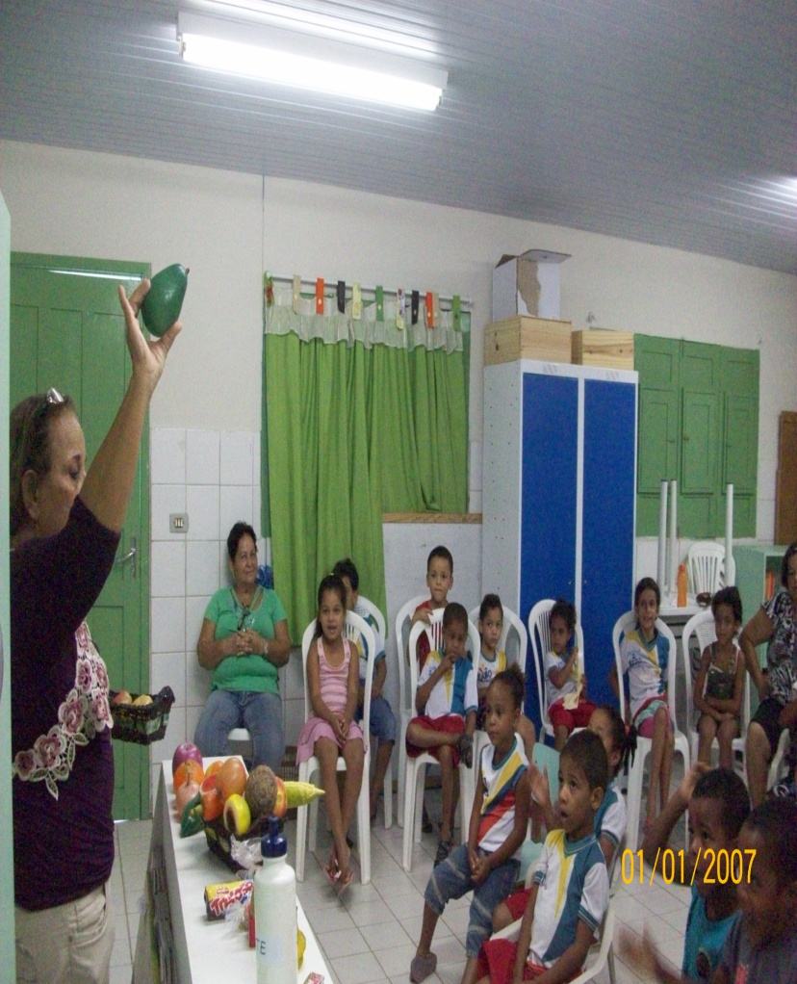
OBETIVOS - METAS
METODOLOGIA - AÇÕES
TODAS AS METAS FORAM ESTIMADAS EM 100%
6- Promover Saúde Bucal
AÇÕES:
CONCURSO
“SORRISO LIMPO”
PALESTRAS (OHB e VAN)
ESCOVÇÃO SUPERVISIONADA
ASSITÊNCIA CLÍNICA

Slide 13
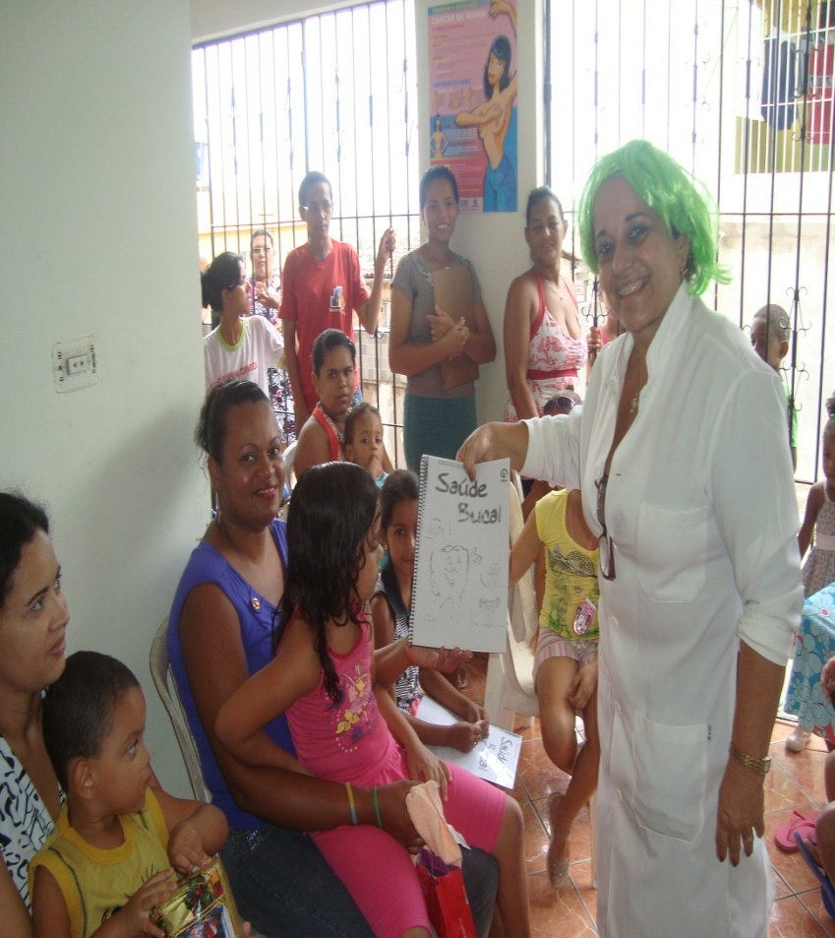
OBJETIVOS –METAS
METODOLOGIA- AÇÕES
TODAS AS META FORAM ESTIMADAS EM 100%
7- Promover à Saúde bucal nas família das crianças
AÇÕES:
CAPACITAÇÃO:
“FILHOS BEM CUIDADOS”
PALESTRAS: OHB e VAN
ASSITÊNCIA CLÍNICA

Slide 14
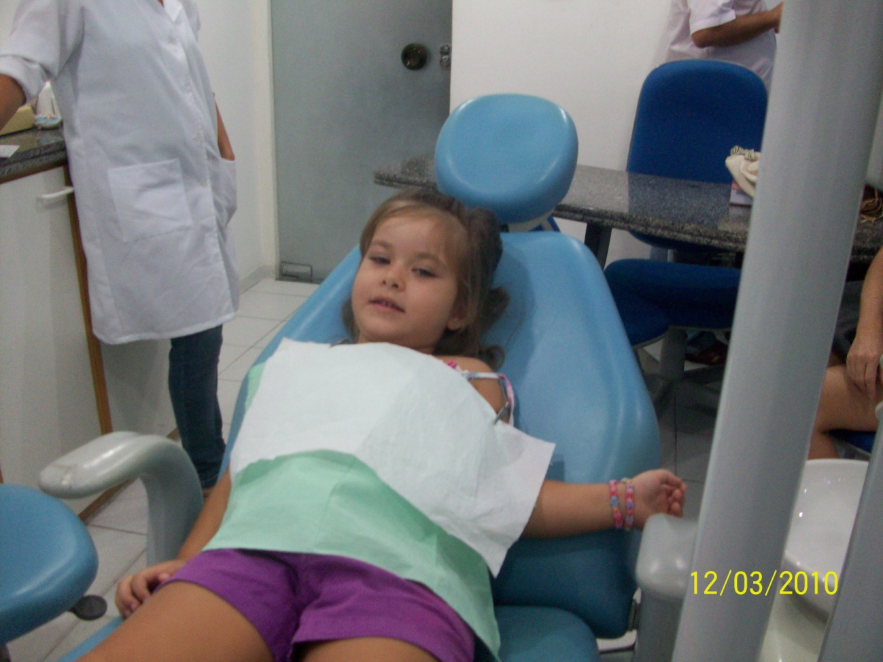
Alguns indicadores pertinentes
RESULTADOS
Reflexões da
pesquisa-intervenção

Slide 15
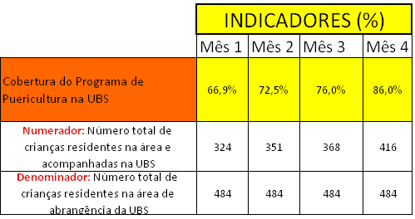
RESULTADOS
INDICADORES DE SAÚDE GERAL
E METAS ALCANÇADAS

Slide 16
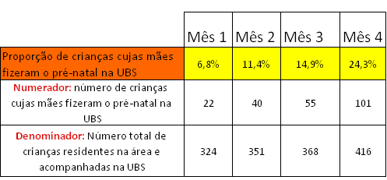
RESULTADOS
INDICADORES DE SAÚDE GERAL
E METAS ALCANÇADAS

Slide 17
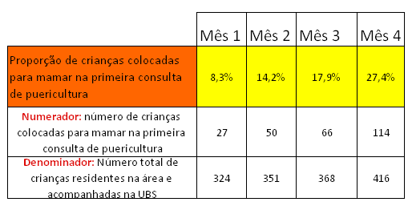
RESULTADOS
INDICADORES DE SAÚDE GERAL
E METAS ALCANÇADAS

Slide 18
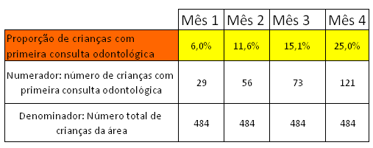
RESULTADOS
INDICADORES DE SAÚDE BUCAL E METAS ALCANÇADAS

Slide 19
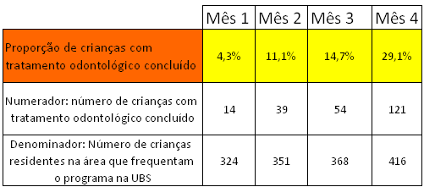
RESULTADOS
INDICADORES DE SAÚDE BUCAL E METAS ALCANÇADAS

Slide 20
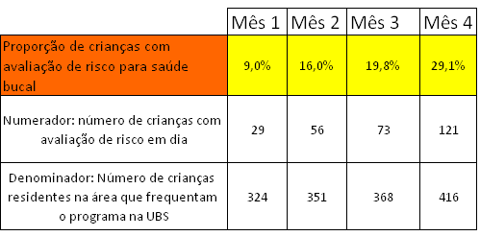
RESULTADOS
INDICADORES DE SAÚDE BUCAL E METAS ALCANÇADAS

Slide 21
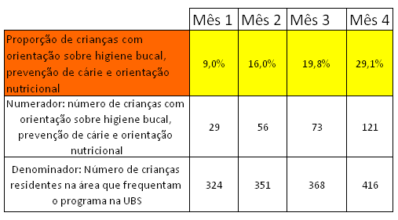
RESULTADOS
INDICADORES DE SAÚDE BUCAL E METAS ALCANÇADAS

Slide 22
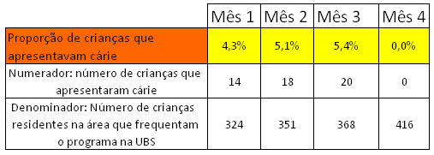
RESULTADOS
INDICADORES DE SAÚDE BUCAL E METAS ALCANÇADAS

Slide 23
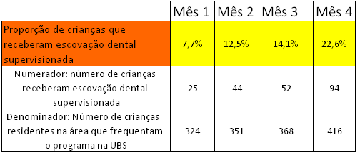
RESULTADOS
INDICADORES DE SAÚDE BUCAL E METAS ALCANÇADAS

Slide 24
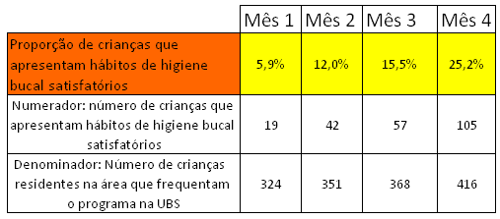
RESULTADOS
INDICADORES DE SAÚDE BUCAL E METAS ALCANÇADAS

Slide 25
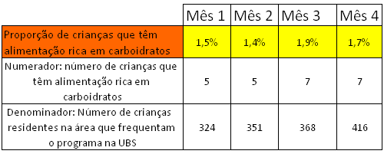
RESULTADOS
INDICADORES DE SAÚDE BUCAL E METAS ALCANÇADAS

Slide 26
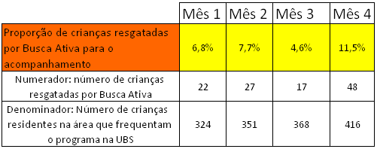
RESULTADOS
INDICADORES DE SAÚDE BUCAL E METAS ALCANÇADAS

Slide 27
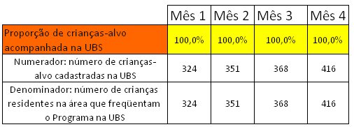
RESULTADOS
INDICADORES DE SAÚDE BUCAL E METAS ALCANÇADAS

Slide 28
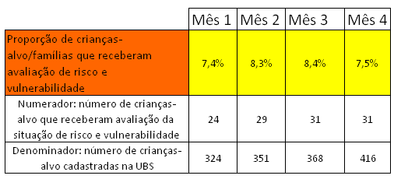
RESULTADOS
INDICADORES DE SAÚDE BUCAL E METAS ALCANÇADAS

Slide 29
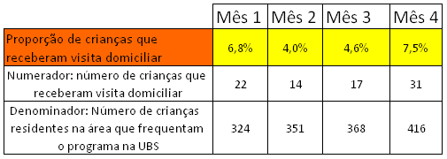
RESULTADOS
INDICADORES DE SAÚDE BUCAL E METAS ALCANÇADAS

Slide 30
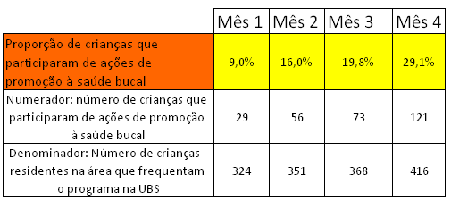
RESULTADOS
INDICADORES DE SAÚDE BUCAL E METAS ALCANÇADAS

Slide 31
DISCUSSÃO
IMPORTANCIA DA INTERVENÇÃO PARA COMUNIDADE
INCORPORAÇÃO DA INTERVENÇÃO NOS SERVIÇOS DE SAÚDE DA UBS-ESF-BELA VISTA II

Slide 32
REFLEXÃO CRÍTICA
EXPECTATIVAS ANTES E DEPOIS DO CURSO
APROVEITAMENTO DO CURSO PARA MINHA PRÁTICA PROFISSIONAL
APRENDIZADO MAIS RELEVANTES:
1-CONHECIMENTOS
2-AVALIAÇÃO CRITERIOSA

Slide 33
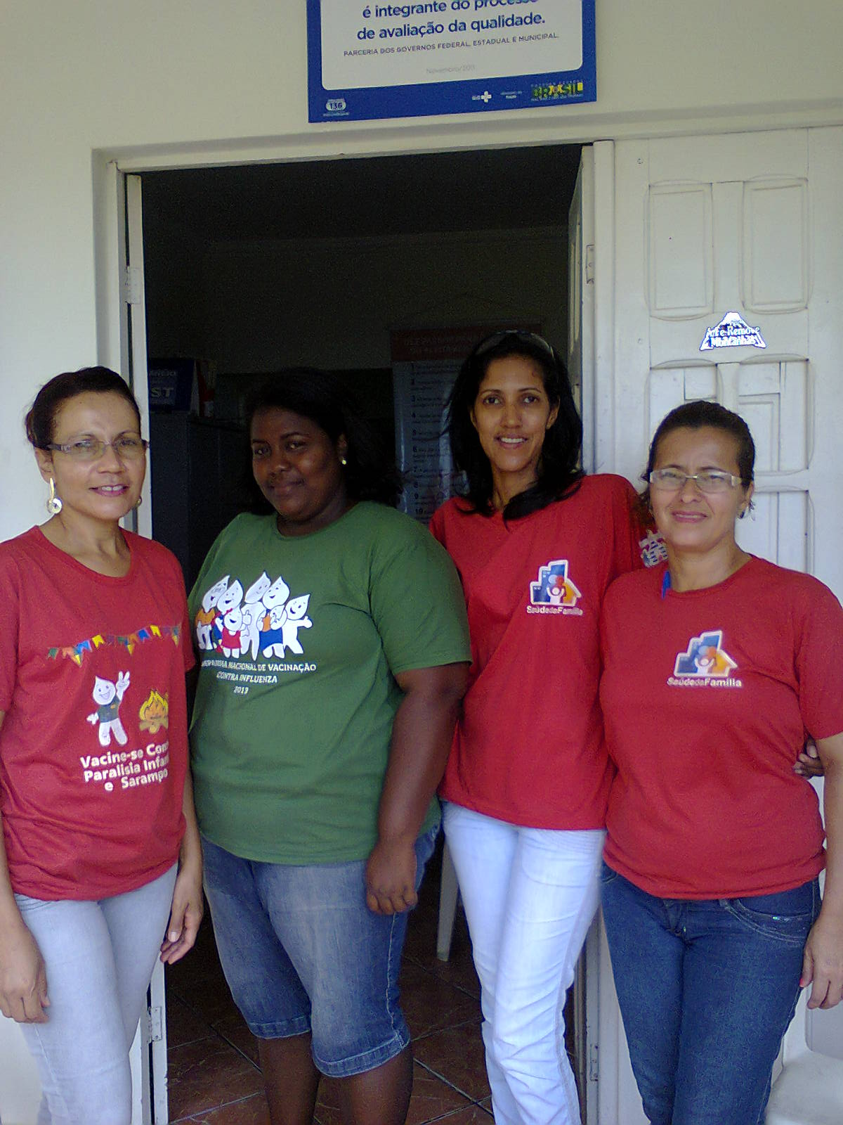
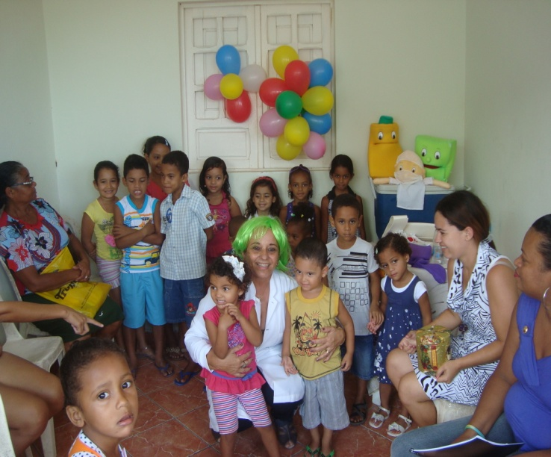
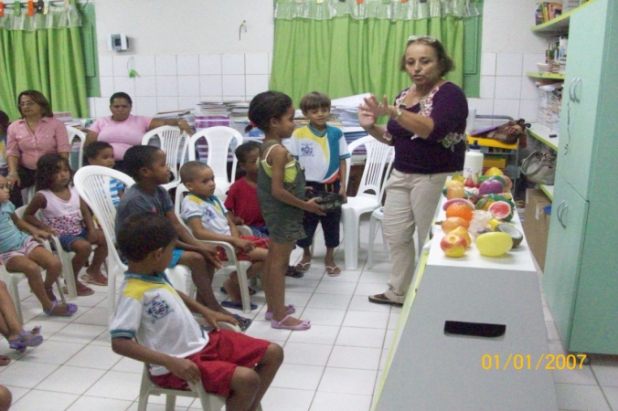
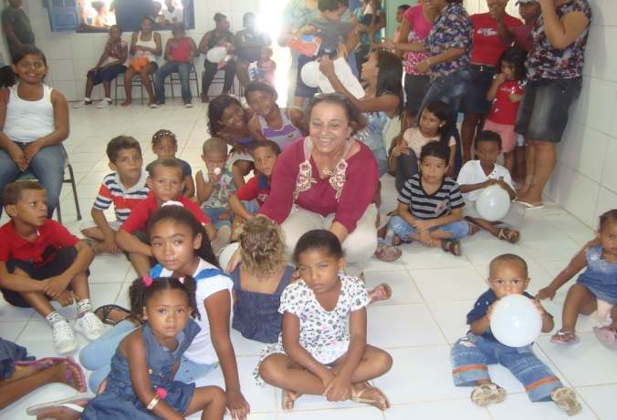
OBRIGADA!

Slide 34
CORDEL DE AGRADECIMENTO
PENSE NO CURSO ARRETADO, QUE AGORA ESTÁ POR FINDAR
É TANTO APRENDIZADO PRA MAIS SABER A GENTE GANHAR.
ESSE CURSO EaD É DIVERTIDO PRÁ VALER, AGENTE CLICA E ENVIA
AGENTE RECEBE E ESPIA. E POR FALAR EM RECEBER VOU AQUI
AGRADECER AOS COORDENADORES COMPETENTES E
ORIENTADORES PACIENTES. E AGORA POR DERRADEIRO
AGRADEÇO AOS COMPANHEIROS DESSA JORNADA ALOPRADA
POIS COM BARREIRAS E LADEIRAS ESSA É UMA EQUIPE
GUERREIRA! QUE DEUS ABENÇOE A TODOS COM DIVINA
PROTEÇÃO DANDO SABEDORIA PRA GENTE BEM MAIS CUIDAR
DA SAÚDE DA POPULAÇÃO.

